Slide 1



Niveau
Mathématiques
Niveau
1AC
Semestre 1 - Période 1
Leçon 2
Addition et soustraction des nombres
Tâche 4
Effectuer la soustraction des nombres entiers

Slide 2









Banque des icones utilisées dans les slides
Slide réservé à l’enseignant
Consignes et explications données aux élèves (à dire à haute voix)
L’élève prête l’attention à l’enseignant
L’élève lève la main avant de répondre
L’élève utilise l’ardoise pour répondre
L’élève recopie la correction sur le livret
Pratique autonome
Pratique guidée en binôme

Slide 3

Repérage dans la semaine
Séance 1
Additionner avec la valeur absolue
Séance 2
Utiliser la commutativité et l’associativité de l’addition
Séance 3
Effectuer la soustraction des nombres entiers
Séance 4
Additionner et soustraire dans des expressions numériques
Séance 5
Appliquer les règles d’addition et de soustraction aux nombres décimaux et fractionnaires

Slide 4

Structure de la séance
1
Ouverture de la séance
10 min
2
Modelage
10 min
3
Pratique guidée collective (VdC)
10 min
4
Pratique guidée en binôme
10 min
5
Pratique autonome
12 min
6
Clôture
3 min

Slide 5





Matériel nécessaire
Matériel de l’élève

Slide 6


Une banque des bons et mauvais comportements
Bons comportements
Mauvais comportements
J’oublie
mon ardoise

Slide 7

Contrôler les cahiers
et corriger l'exercice maison
6 min

Slide 8
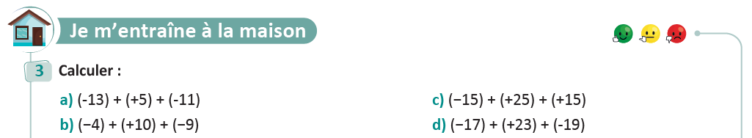
On commence par la correction de l’exercice maison de la séance précédente.
L’enseignant contrôle les réalisations d’un échantillon d’élèves avant de passer à la correction au tableau
Page 19

Slide 9

Activité rituelle
3 min

Slide 10

Lexique
1 min

Slide 11

Notez bien que ces mots en français seront utilisés au cours de cette séance et pendant toute la leçon.
Donnez la traduction de ces termes en arabe.
O
Français | Arabe
Ajouter
أضاف
Soustraire
طرح

Slide 12


Vrai ou faux?
O
L’enseignant lit la question
Deux nombres opposés ont :
la même valeur absolue
des signes différents
Vrai
Faux

Slide 13
Voici la bonne réponse :
O
L’enseignant affiche et explique la réponse.
Deux nombres opposés ont :
la même valeur absolue
des signes différents
Vrai

Slide 14
Vrai ou faux ?
O
L’enseignant lit la question
L’opposé de (-3) est (+3)
Vrai
Faux

Slide 15
Voici la bonne réponse :
O
L’enseignant affiche et explique la réponse.
L’opposé de (-3) est (+3)
Vrai

Slide 16

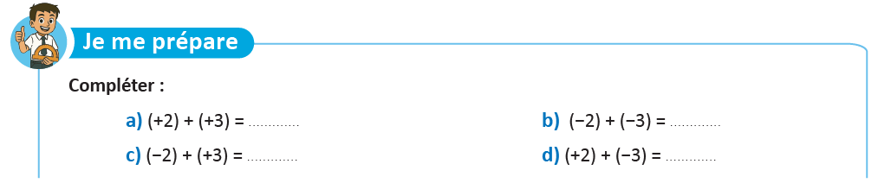
Complétez?
O
L’enseignant donne 30s aux élèves pour réfléchir, puis invite deux ou trois d'entre eux à répondre.

Slide 17




Voici la bonne réponse :
O
L’enseignant affiche et explique les réponses.

Slide 18

Déclaration de l’objectif
de la séance
1 à 2 min

Slide 19
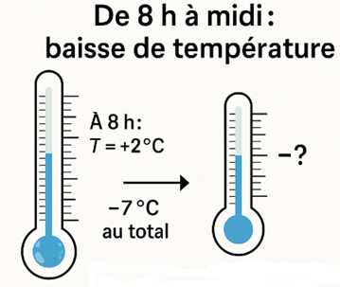
Exprimez votre avis?
O
L’enseignant donne 30s aux élèves pour réfléchir, puis invite deux ou trois d'entre eux à répondre.
À 8 h, le thermomètre indique +2 °C.
Entre 8 h et midi, la température baisse de 7 °C.
Quelle est la nouvelle température?

Slide 20
A la fin de cette séance, vous serez capables de :
O
L’enseignant déclare l’objectif.
Effectuer la soustraction des nombres entiers

Slide 21
A la fin de cette séance, vous serez capables d’effectuer des soustractions comme:
O
1 – 2 =?
(–5) – (– 12) =?

Slide 22



Tâche principale
10 min

Slide 23
Soustraire 2 c’est ajouter son opposé (-2)
M
L’enseignant incite les élèves à suivre.
(-2) est l’opposé de 2
1
+
(–2)
1 – 2 =

Slide 24
Soustraire (+10) c’est ajouter son opposé (-10)
M
L’enseignant explique comment on détermine le degré d’un polynôme.
(-10) est l’opposé de (+10)
(+7)
(+7) – (+10) =
+
(–10)

Slide 25
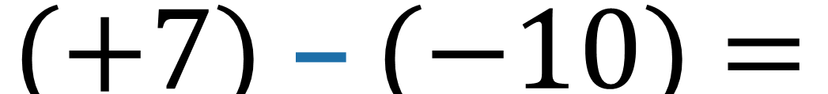
Soustraire (-10) c’est ajouter son opposé (+10)
M
L’enseignant explique.
(+10) est l’opposé de (-10)
(+7)
+
(+10)

Slide 26
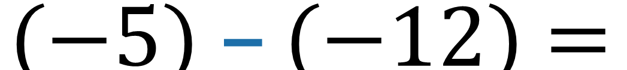

Soustraire (-12) c’est ajouter son opposé (+12)
M
L’enseignant explique.
(+12) est l’opposé de (-12)
+
(+12)

Slide 27
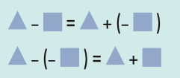
Soustraire un nombre c’est ajouter son opposé
M
Soustraire un nombre, c'est ajouter son opposé.

Slide 28

Terminer l’opération?
VdC
L'enseignant choisit au hasard deux élèves pour justifier oralement leurs réponses.
5 – 8 = ?
5 + 8
5 + (-8)
8 + (-5)

Slide 29
VdC
L'enseignant justifie.
5 – 8 = ?
5 + (-8)

Slide 30
Terminer l’opération?
VdC
L'enseignant choisit au hasard deux élèves pour justifier oralement leurs réponses.
(-2) – (-1) = ?
(-2) + 1
(-2) + (-1)
(-2) + (+1)

Slide 31
VdC
L'enseignant justifie.
(-2) – (-1) = ?
(-2) + 1
(-2) + (+1)

Slide 32
Complétez
VdC
L'enseignant choisit au hasard deux élèves pour justifier oralement leurs réponses.
Compléter
3 – 4 = 3 +

Slide 33
VdC
L'enseignant justifie.
Compléter
3 – 4 = 3 +
(–4)

Slide 34
Complétez.
VdC
L'enseignant choisit au hasard deux élèves pour justifier oralement leurs réponses.
Compléter
–3 – 2 = +

Slide 35
VdC
L'enseignant justifie.
Compléter
–3 – 2 = +
–3
(-2)

Slide 36
Complétez.
VdC
L'enseignant choisit au hasard deux élèves pour justifier oralement leurs réponses.
Compléter
1 – (-2) = +

Slide 37
VdC
L'enseignant justifie.
Compléter
1 – (-2) = +
1
2

Slide 38
Pratique guidée en binôme
10 min

Slide 39

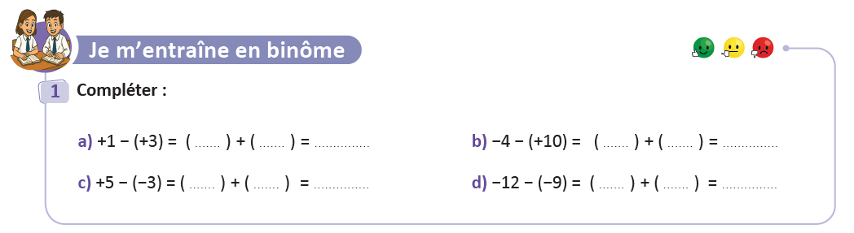
Travaillez individuellement puis discutez en binômes vos réponses.
L'enseignant accorde 2 min au travail individuel puis une minute à la discussion. Il circule pour contrôler et donner des indications en cas de besoin.
Page 21

Slide 40












Prenez la correction sur vos livrets.
L’enseignant explique la réponse et donne 30s aux élèves pour recopier la correction sur les livrets.

Slide 41
Pratique autonome :
Travail individuel et défi
12 min

Slide 42
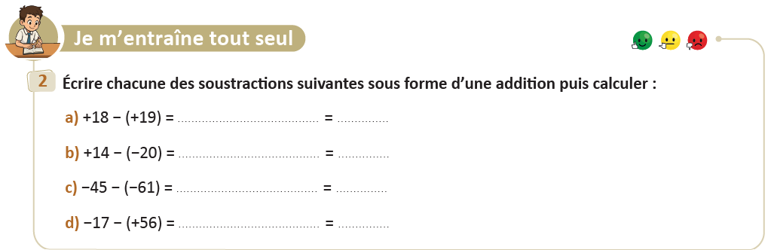
Prenez vos livrets et vos crayons, puis répondez individuellement aux exercices. Vous avez 10 min.
PA
L’enseignant vérifie les productions des élèves, donne une aide individuelle en cas de besoin et oriente les élèves ayant terminé vers le défi.
Page 21

Slide 43

Le temps est terminé. Voyons ensemble la solution des exercices.
PA
L’enseignant accorde 5 min pour donner l’occasion aux élèves de présenter leurs productions et corrige au tableau.
Temps Écoulé

Slide 44

Clôture
3 min

Slide 45
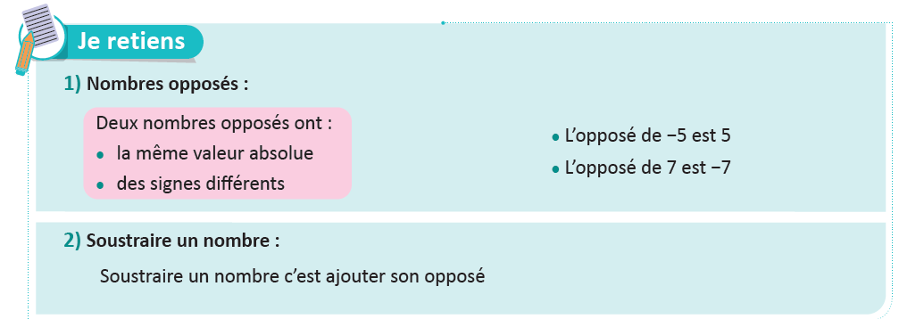
Dans cette séance nous avons appris :
C
L’enseignant invite les élèves à rappeler ce qu’ils ont appris, puis présente une synthèse de la séance.

Slide 46
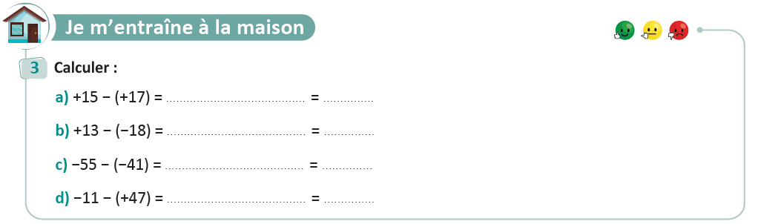
Exercice à préparer à la maison pour la prochaine séance
C
L’enseignant incite les élèves à faire l’exercice à la maison, puis clôt la séance..
Page 21

Slide 47
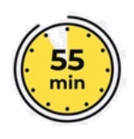
Fin de la séance

